Slide 1

TIẾNG VIỆT 1
Tập 2
Tuần 22
Bài 113: oa – oe

Slide 2
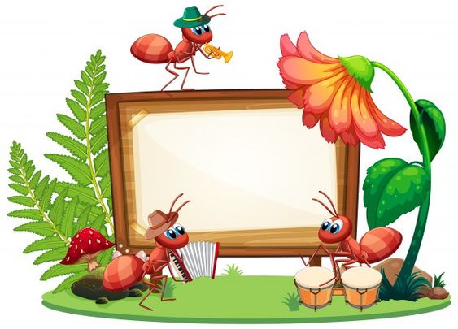
Trò chơi
Ong tìm hoa

Slide 3



con cừu
ngải cứu
bưu điện
con khướu
ốc bươu
ưu
ươu

Slide 4


Bài 113:
oa - oe

Slide 5


cái loa
loa
oa

Slide 6
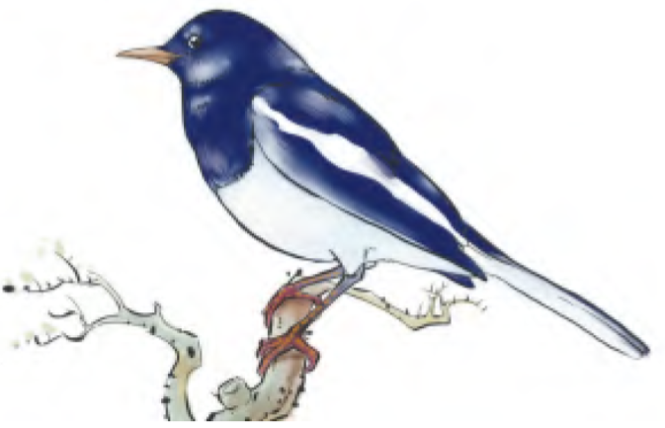
chích choè
oe
choè
oe
oe

Slide 7


So sánh hai vần
oe
oa
o
e
o
a

Slide 8
cái loa
chích choè
loa
choè
oa
oe

Slide 9
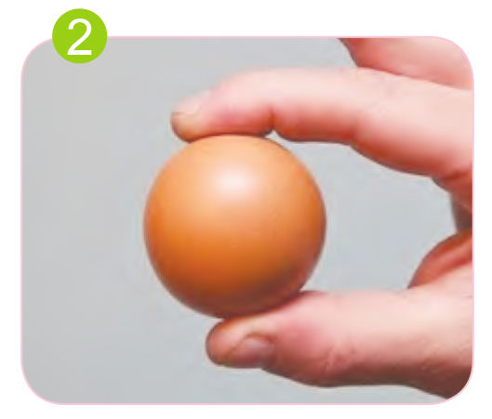
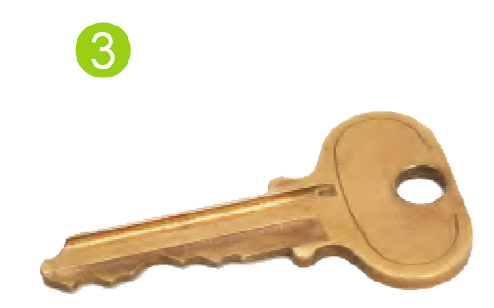




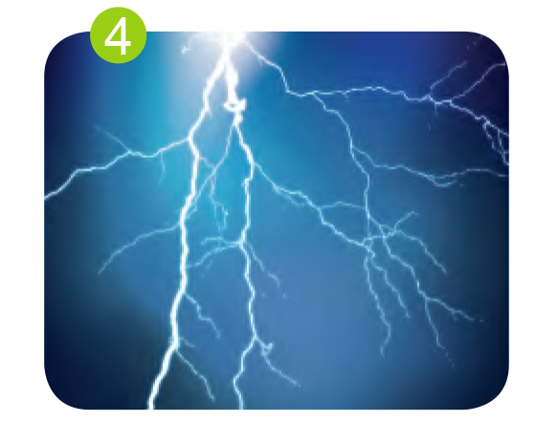
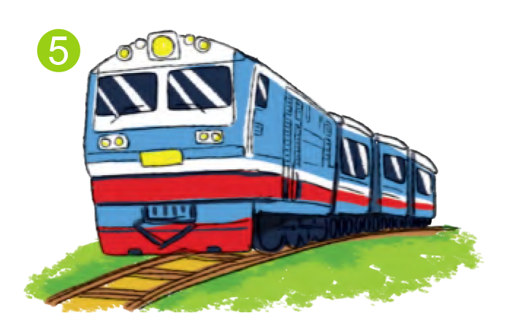



Slide 10


Tiếng nào có vần oa? Tiếng nào có vần oe?
hoa sen
tròn xoe
chìa khoá
oa
oe
loé sáng
tàu hoả
Notes:
HS chọn từ bất kì, GV nhấn vào từ sẽ hiển thị kết quả

Slide 11
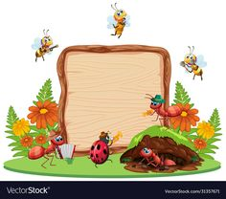

TẬP VIẾT

Slide 12
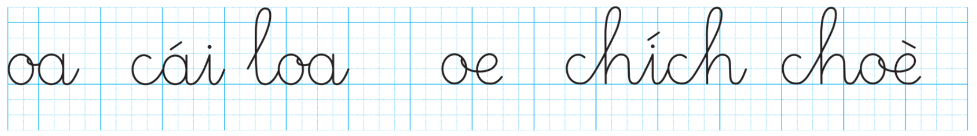


Slide 13


THƯ GIÃN

Slide 14
TẬP ĐỌC

Slide 15
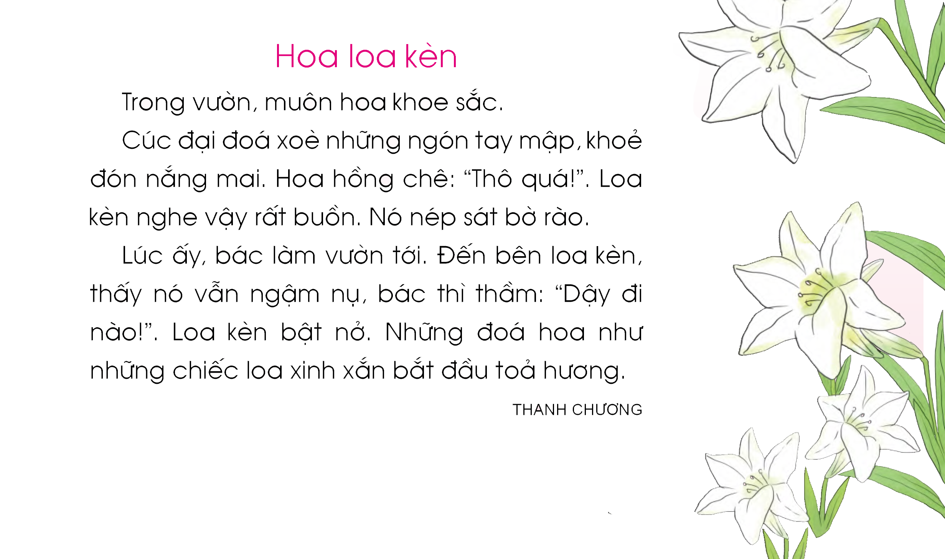


Slide 16

hoa loa kèn
cúc đại đoá
khoe sắc
hoa hồng
xoè
chiếc loa

Slide 17
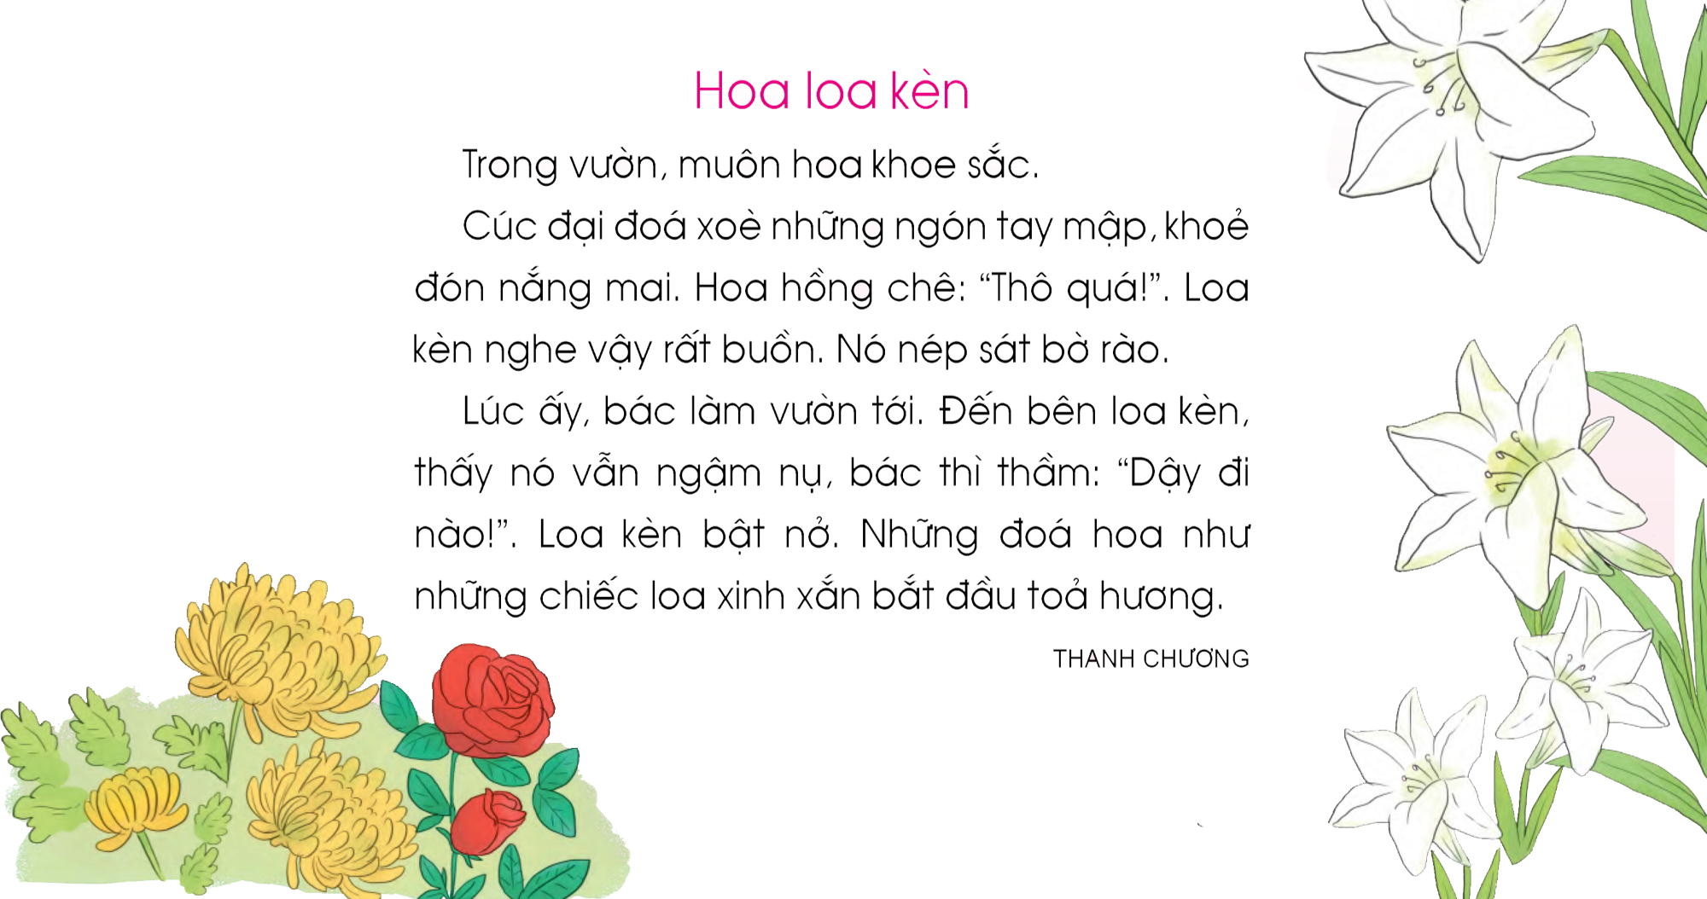
1
2
3
4
5
6
7
8
9
10
11

Slide 18



a/ Loa kèn không muốn nở vì sợ cúc chê nó thô.
b/ Nhờ bác làm vườn khích lệ, loa kèn bật nở.
Notes:
GV nhấn vào câu trả lời theo lựa chọn của HS.

